Slide 1
Ich als Sprecher- Immer gut bei Stimme!
Notes:
Referat von Anna Wernicka Sprecherkurs SP1011b3

Slide 2
Die Stimme unser Kapital!
Die Stimme ist ein Instrument
Ausdruck von Emotionen (Trauer, Freude, Nervosität, Angst usw.)
Informationsaustausch

Slide 3
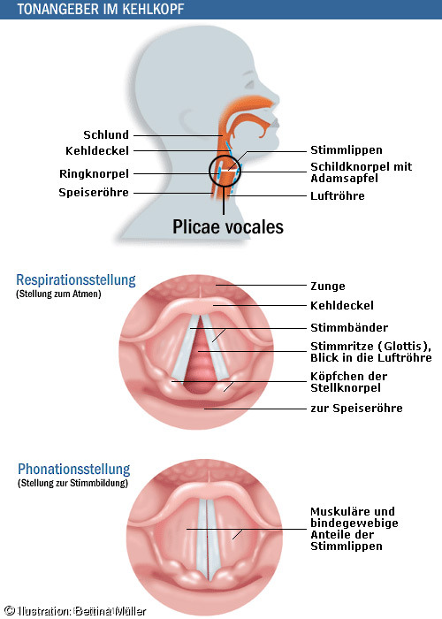
Entstehung eines Tons!
Beim Atmen öffnen sich die Stimmlippen
Die Stimmritze verengt sich
Beim Ausatmen werden Stimmlippen durch Luft in Schwingung versetzt
Erzeugung einer Frequenz
Durch Kiefer/Zähne, Lippen/Zunge werden Laute geformt

Slide 4
Richtiges Training für die Stimme „Vierteiliges morgentliches Warm up“
Bewusststein für eigenen Körper schärfen
Vorsichtiges Erklingen der Stimme
Training der Artikulationswerkzeuge
Arbeit am Text beginnen

Slide 5
Indifferenzlage
Die natürliche Sprechstimme
„In etwa der Grundton der Stimme“
„Die Stimme ist in diesem Grundton am entspanntesten“
Kann durch falsche Vorbilder verzerrt werden
Wie trainiert man die Indifferenzlage?

Slide 6
Die Stimme Spiegel der Persönlichkeit!
Stimme lässt Rückschlüsse auf Charakter und den seelischen Zustand zu.
Emotionaler Mensch= melodische Stimme
Sachlichkeit und Rationalität= monotone Stimme
Hysterie, Aufregung= hohe Stimme
Müdigkeit, Entspannung= tiefe Stimme

Slide 7
Wie setze ich die Stimme richtig ein?
Vielfalt der Stimmmöglichkeiten ausprobiere
Passagen lesen
Mit Tempo, Rhythmus, Melodie, Emotionen spielen
Übertreiben bis ins Extreme gehen
Sich in die Figur den Inhalt des Textes hineinversetzen

Slide 8
Ziel des Sprechers
Der Weg ist das Ziel!
Ohne Fleiß kein Preis!

